Slide 1
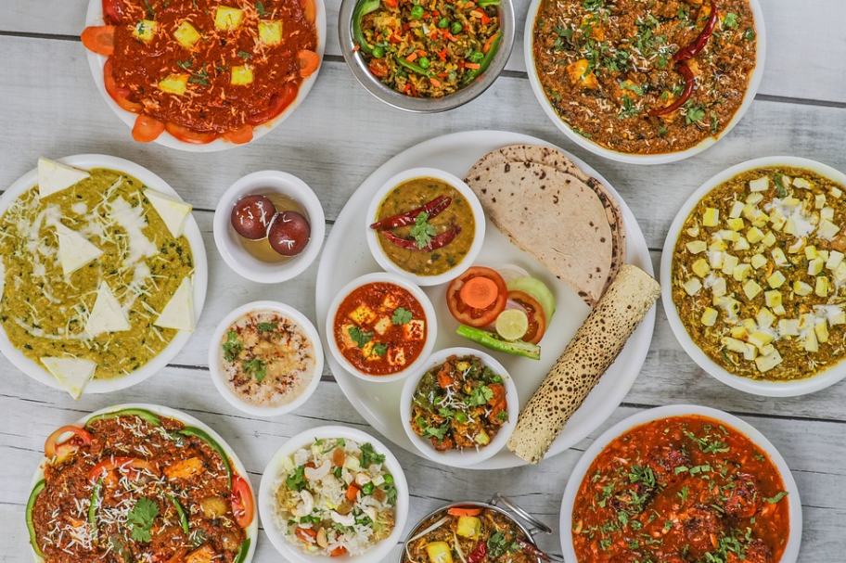


2025.01.17
~
Famous Food Reservation service, AOR company
Tasty
ART of Reservation
project

Slide 2


AOR company
Contents
01
프로젝트 팀 소개
프로젝트 타임라인
시장 조사 벤치 마킹
02
알고리즘 설계
유스케이스 다이어그램
03
SWOT 분석
사용자와 관리자 기반의 흐름도 작성
자료 흐름도 (DFD)
04
UI / UX

Slide 3






Project Team Introduction
AOR
AOR company
01. 프로젝트 팀 소개
프로젝트 팀 구성
팀장
강미림
팀원
권민우
팀원
황승현
팀원
박영웅
Frontend, 전략 기획, 시스템
Backend, 소프트웨어 아키텍트
Backend, 데이터 분석 엔지니어
Frontend, 성능 테스터
PM, UI/UX 디자인
데이터 시각화 , 사용자 관점 검증
시스템 설정 , 보안 취약점 테스트
PPT 작업
서버 운영체제 인프라 관리
기술 스택 설정
시스템 설정 및 유지보수
발표자
성능 테스트, 버그 보고 및 재현
데이터 분석, 데이터 처리 자동화
시스템 설정 및 유지보수
보안 – 스프링 시큐어리티
테스트 케이스 설계 및 실행
사용자 관점 검증
시스템 설정 , 보안 취약점 테스트
01

Slide 4




Public Institution Business Plan
AOR
AOR company
01- 1. 프로젝트 타임라인
사업명 | 1.17- 1.20 | 1.21- 1.23 | 1.24- 1.31 | 1.28- 2.11 | 2.11- 2.12 | 2.13- 2.16
요구사항 분석
시스템 설계
구현
테스트
배포
프로젝트 기획 보고서
시스템 요구 정의서
요구사항 정의서
시스템 명세서
데이터 베이스 , 사용자 인터페이스 , 워크플로우 설계 문서
RPA 활용 데이터 수 문서
RPA 활용 데이터 수집 문서
AWS 인프라 설계
AWS 서비스 문서 API 활용 문서
단위 테스트 보고서 준비
단위 테스트, 통합, 성능 보고서 제출
문서 제출 프로젝트 수행 결과
계획된 세부사항
최종 산출 결과 보고서 제출
02

Slide 5
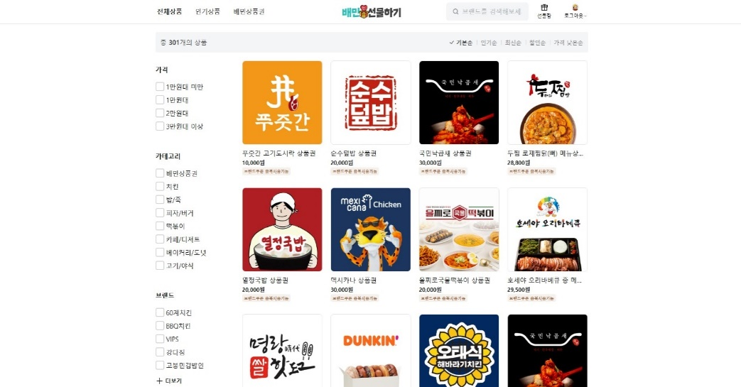
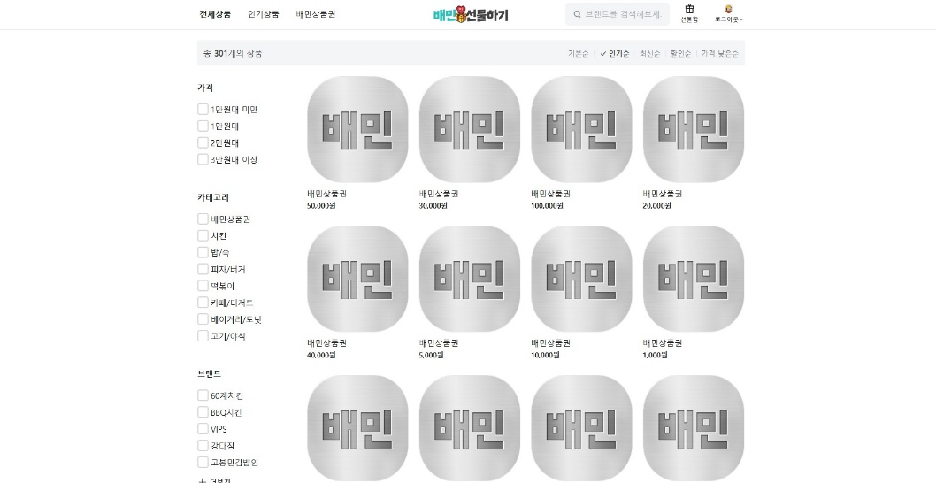
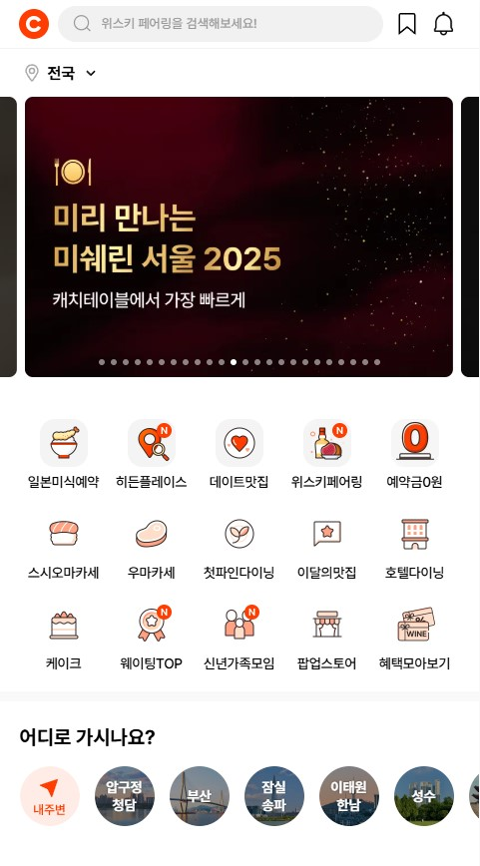
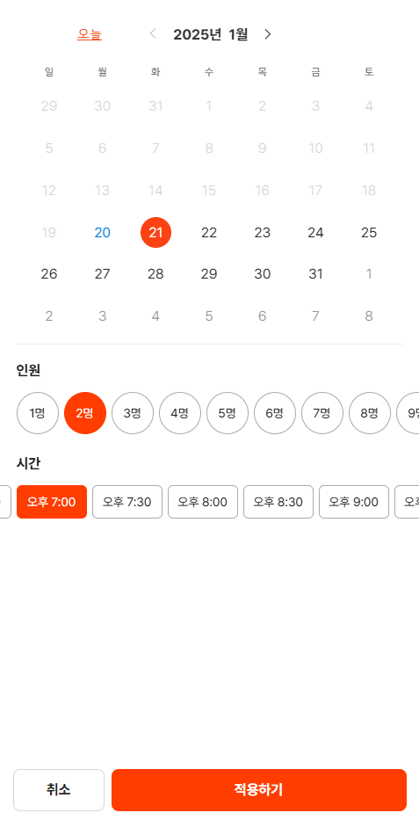
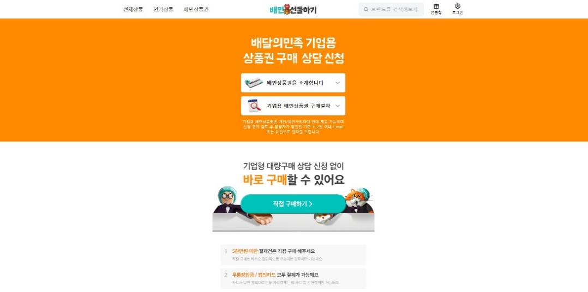
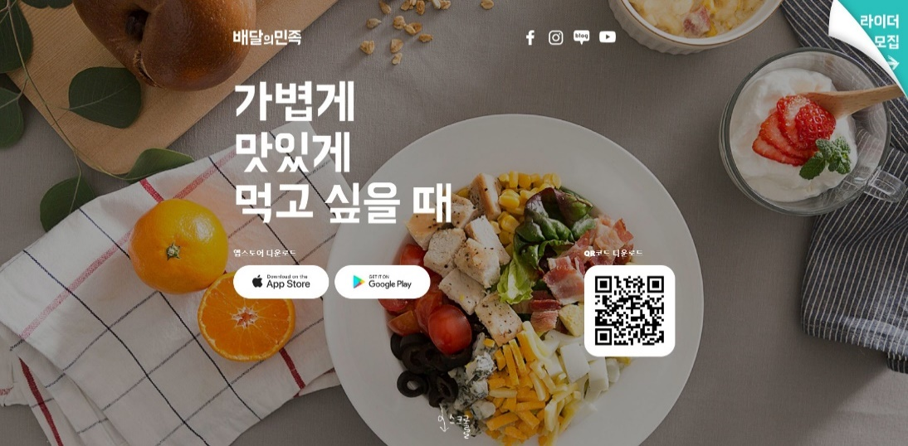
Public Institution Business Plan
AOR
AOR company
01-2. 시장조사 데이터 확보 및 벤치마킹 기업
캐치테이블
웹에서도 어플리케이션 화면 비율로 구현되어서 불편하지만
테마 별 메뉴 구성과
시간예약 페이지 및 버튼이 사용자가 편리하게 구현되어 있는 웹 서비스 이다.
배달의 민족
웹에서 기업용 서비스를 pc 웹 화면 구성에 맞게 구현 해놓아서
벤치마킹 하기에 편리하다.
그러나 구성적인 요소가 예약 페이지 라기 보다는 기업용 선물하기,
쿠폰 구매 형식의 메뉴구성으로 관리자 위주로 구현되어 있는 웹 서비스 이다.
03

Slide 6





Public Institution Business Plan
기본 개요
AOR company
02. 알고리즘 설계서 : 식당 예약 추천 시스템
시스템 목적
사용자
관리자
사용자가 손쉽게 식당을 예약하고 테마 별 맛집을 찾아서 커뮤니티를 이용 할 수 있는 웹 개발
사용자가 예약 가능한 날짜와 시간을 확인.
테이블 정보 관리 (테이블 수, 크기)
예약 신청 및 취소
예약 내역 확인 및 변경
식당 검색 및 추천 사용자 관리, 관리자 관리
예약 상태 확인
특정 날짜와 시간의 예약 상태 조회
예약 관리, 알림 시스템
사용자와 관리자 기반의 흐름도 작성
04

Slide 7
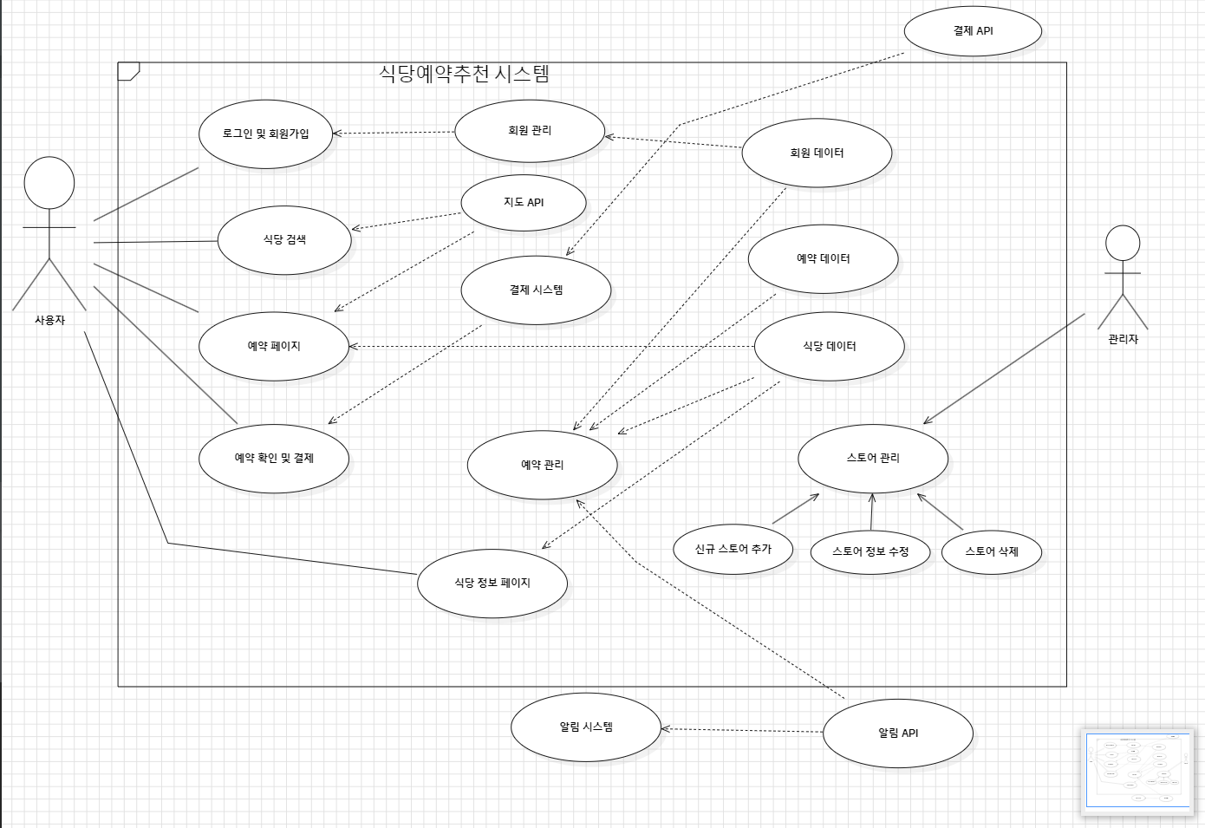
Public Institution Business Plan
AOR
AOR company
02-1. 유즈케이스 다이어그램
사용자, 관리자 관계 - 유스케이스 다이어그램
05

Slide 8





SWOT Analysis
AOR
AOR company
03. SWOT 분석
Strengths
Weaknesses
편리성: 사용자가 원하는 시간, 위치, 음식을 예약할 수 있는 시스템
초기 데이터 부족: 초기 단계라면 정확도가 낮을 수 있음
데이터 기반 추천: 고객의 선호도, 위치, 리뷰 데이터를 분석해 맞춤 추천 제공
제휴 식당 부족: 등록된 식당 수가 적으면 사용자 만족도가 떨어짐
사용자 경험 향상: 실시간 예약 확인, 알림 기능 등으로 사용자 편의성 증가
사용자 신뢰 문제: 추천 결과가 신뢰를 얻지 못하면 사용자 이탈 가능성이 있음.
s
W
Opportunities
O
T
Threats
외식 산업 성장: 외식 서비스 시장의 성장과 함께 더 많은 사용자 유치 가능
경쟁심화: 유사한 서비스를 제공하는 경쟁자가 많음
소셜 미디어 연계: 사용자 리뷰 및 추천을 SNS와 연계해 홍보 가능
기술 변화: 빠른 기술 변화로 기존 프로그램이 도태될 위험이 있음
AI 및 머신러닝 활용: 추천 알고리즘의 고도화 및 개인화 서비스 제공 가능
식당 파트너의 이탈: 제휴 식당이 경쟁사로 이탈될 가능성이 있음
06

Slide 9



Public Institution Business Plan
AOR
AOR company
03-1. 사용자와 관리자 기반의 흐름도 작성
사용자 흐름
관리자 흐름
확장기능
원하는 날짜와 시간 입력
테이블 정보 설정
자동 알림 : 예약 시간 전에 사용자에게 알림 발송
예약 가능 여부 확인
예약 상태 확인 및 관리
실시간 업데이트 : 관리자, 사용자 실시간 예약확인
예약 요청 -> 완료 또는 실패 응답 (나의 예약 )
데이터 유지 및 최적화 (유지 보수, 보안 )
Ai 추천 : 특정 시간대의 혼잡도를 분석해 사용자에게 덜 혼잡한 시간 추천
07

Slide 10

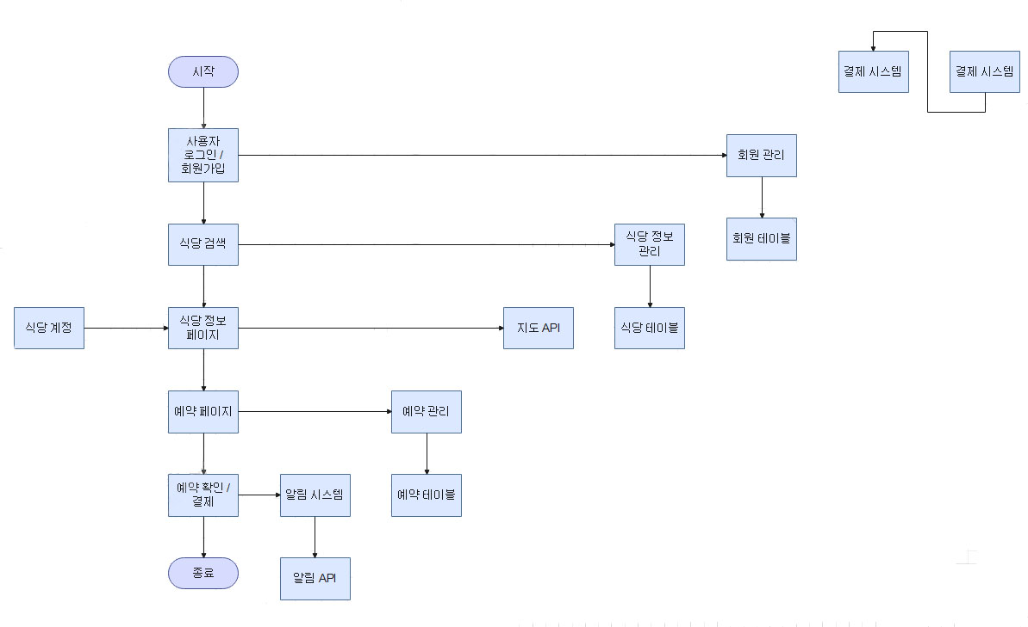
Public Institution Business Plan
AOR
AOR company
03-2 . 자료흐름도(DFD)
예약 및 결제 프로세스
1. 사용자는 계정 생성 후 로그인합니다.
2. 사용자는 원하는 레스토랑을 검색하고 예약을 생성합니다.
3. 생성된 예약에 대해 결제를 진행합니다.
4. 결제가 완료되면 알림 메시지가 사용자에게 발송됩니다.
관리자 유지보수 프로세스
1. 관리자는 관리자 계정으로 로그인합니다.
2. 레스토랑 및 예약 데이터를 확인 및 수정합니다.
3. 사용자 불만 및 요청을 처리합니다.
시스템 흐름도
03

Slide 11














Public Institution Business Plan
AOR
AOR company
03-3 . 기술 스택
STS 3
Apache Tomcat®
Backend Tech stack
Frontend Tech stack
Deployment Stack
Collaboration Tools

Slide 12


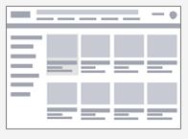
Public Institution Business Plan
AOR
AOR company
04-1. UI / UX 와이어 프레임
기본 프레임 데이터
10

Slide 13
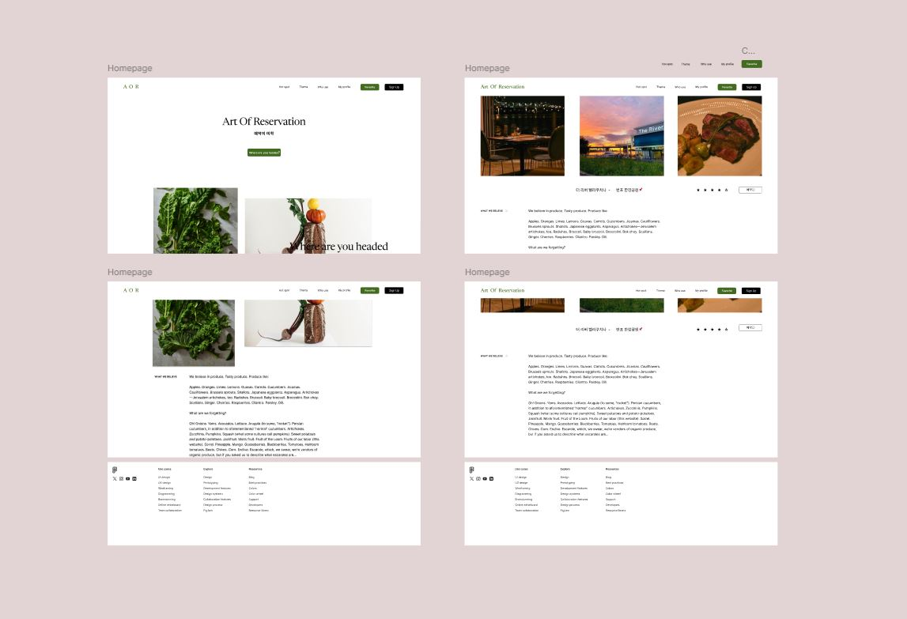
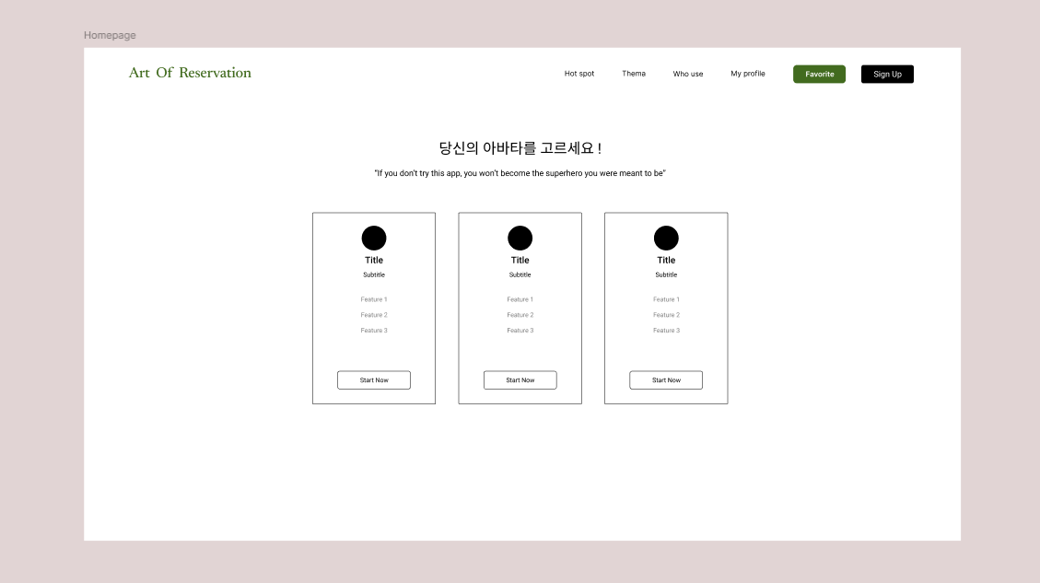
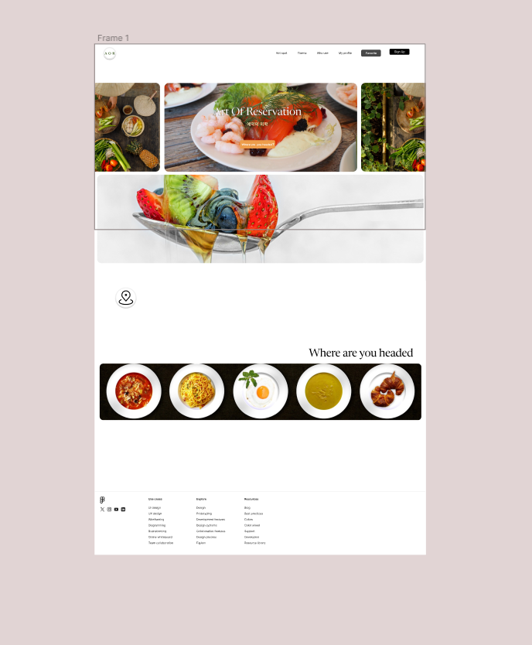
Public Institution Business Plan
AOR
AOR company
04-1. UI / UX 와이어 프레임
1, 2차적 Wire Frame 작업 - 디자인 회의 후 홈페이지 디자인 위주로 우선적인 프레임 작업
11

Slide 14
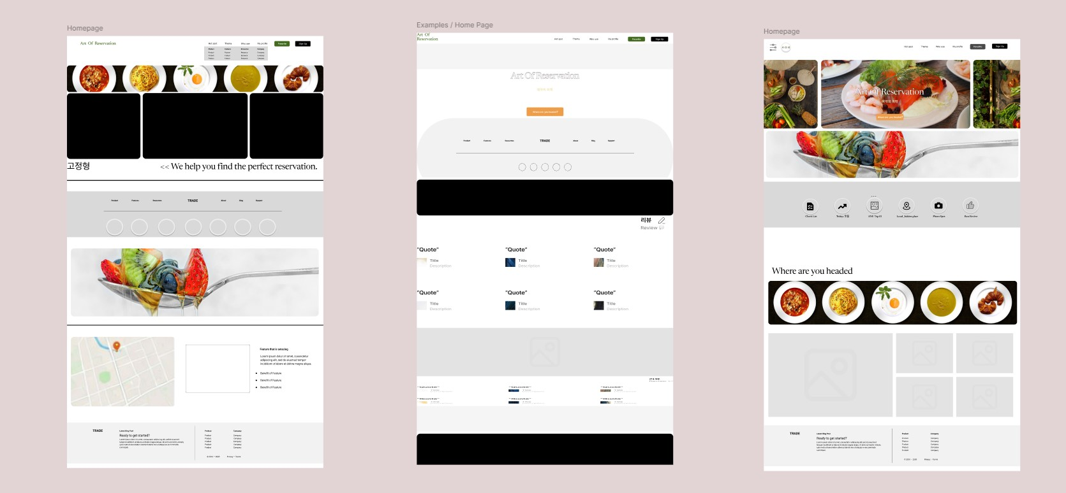
Public Institution Business Plan
AOR
AOR company
04-1. UI / UX 와이어 프레임
최종 Wire Frame 작업 - 기능의 다양성을 위해 다양한 버튼 구현 및 메뉴와 이펙트를 생각해 재 작업함
12

Slide 15
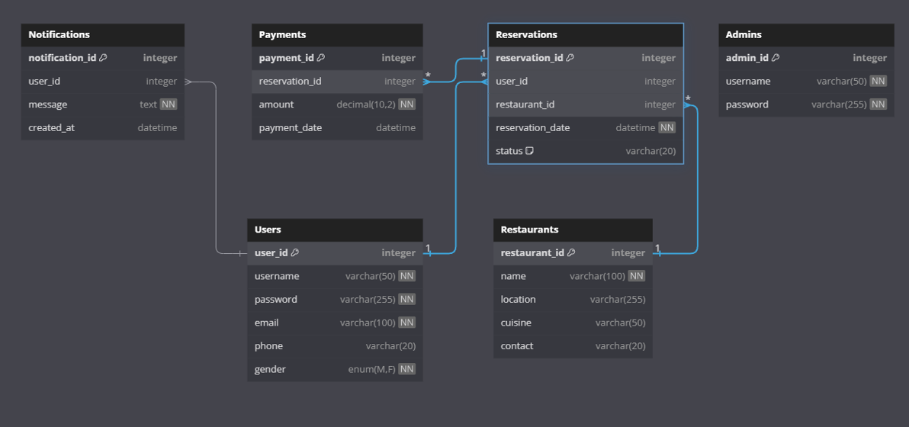
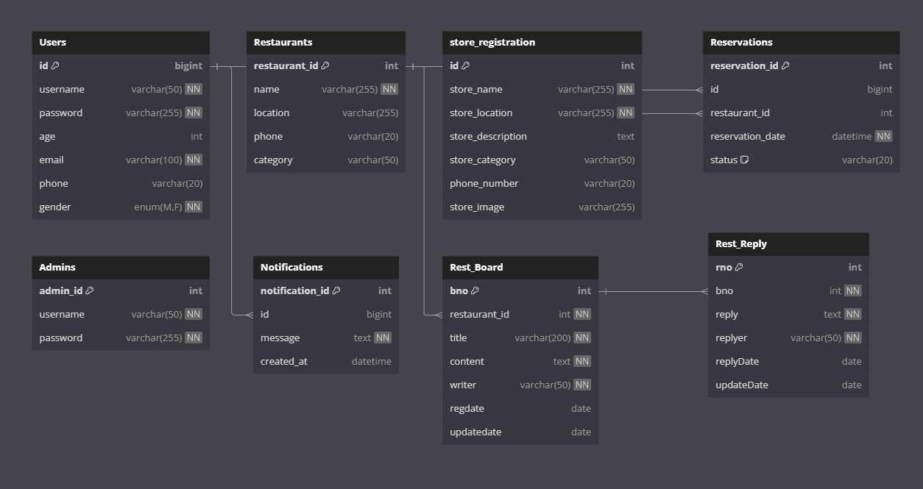
Public Institution Business Plan
AOR
AOR company
05. 물리적 설계 - ER 다이어그램
1차 작업
2차 작업
05

Slide 16
Public Institution Business Plan
AOR
AOR company
06. 논리적 설계
1. 엔터티(Entity) 및 속성(Attribute)
Users
- user_id (Primary Key)
- username
- password
- age
- email
- phone
- gender
Restaurants
- restaurant_id (Primary Key)
- name
- location
- cuisine
- contact
Reservations
- reservation_id (Primary Key)
- user_id (Foreign Key → Users)
- restaurant_id (Foreign Key → Restaurants)
- reservation_date
- status
Payments
- payment_id (Primary Key)
- reservation_id (Foreign Key → Reservations)
- amount
- payment_date
Notifications
- notification_id (Primary Key)
- user_id (Foreign Key → Users)
- message
- created_at
Admins
- admin_id (Primary Key)
- username
- password
06

Slide 17
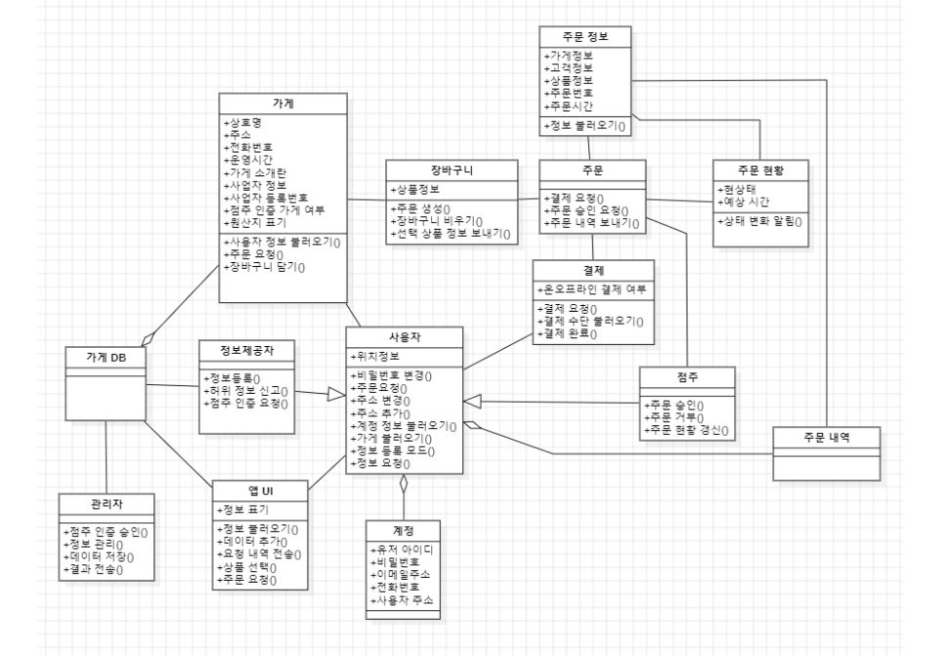
Public Institution Business Plan
AOR
AOR company
06. 논리적 설계
2. 엔터티 간의 관계(Relationship)
- Users ↔ Reservations: 1:N 관계 (1명의 유저는 여러 개의 예약을 할 수 있음)
- Restaurants ↔ Reservations: 1:N 관계 (1개의 레스토랑은 여러 예약을 가질 수 있음)
- Reservations ↔ Payments: 1:1 관계 (1개의 예약에 대해 1개의 결제만 가능)
- Users ↔ Notifications: 1:N 관계 (1명의 유저는 여러 알림을 받을 수 있음)
07

Slide 18
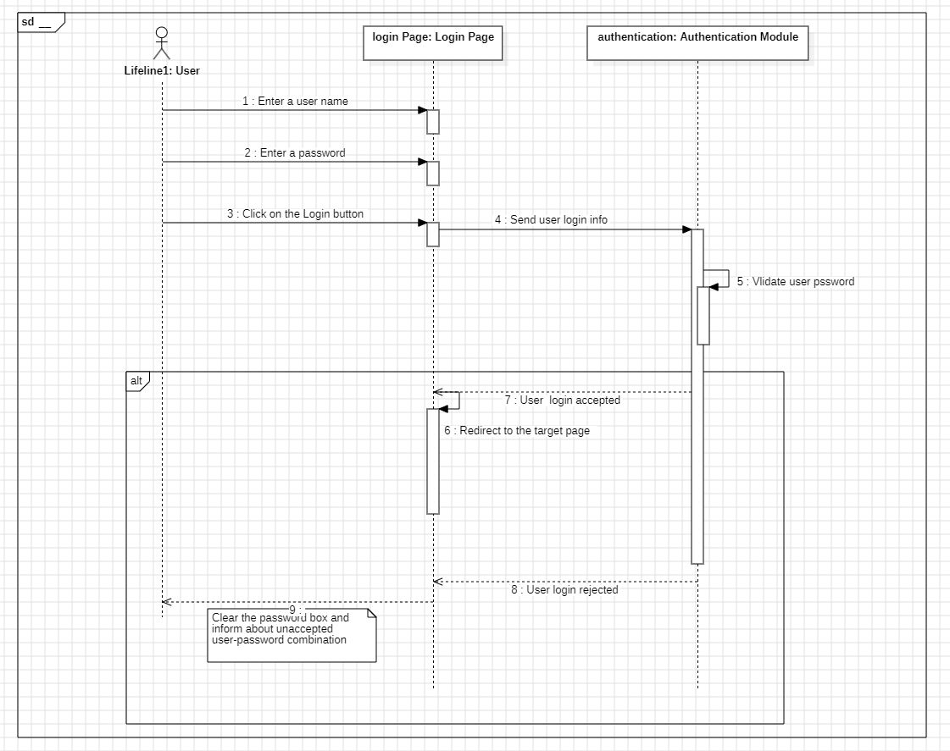
Public Institution Business Plan
AOR
AOR company
06-1. 시퀀스 다이어그램 – 로그인 사용자
08

Slide 19



Public Institution Business Plan
AOR
AOR company
07. 요구 사항 명세서
분류
기능
비 고
회원가입
이메일, 나이, 전화번호, 성별 체크 가능
이메일 중복 확인, 비밀번호 일치 불일치
로그인
아이디, 비밀번호 기입
회원가입 링크 추가
로그인 후, 로그아웃 활성화, 최근 예약한 내역, 주변 맛집 , 유효성 검사
회원
원하는 가게 즐겨 찾기 추가
수정 유효성 검사
리뷰 게시판
읽기, 수정, 관리기능
비동기 방식 게시판
메인
홈페이지 최 상단 슬라이딩 베너와
편리한 기능버튼 추가
사진 슬라이드 구현, 버튼 아이콘 다양성
페이징
목차와 테마 별로 구성되어있는 페이지
카테고리 위치 고정 후 비동기 방식 리스트 셋업
Ai 추천 아이콘 구현
예약 상세
나의 예약 보기 페이지
사용자가 선호하는 가게를 북 마크 할 수 있는 기능 구현
10

Slide 20
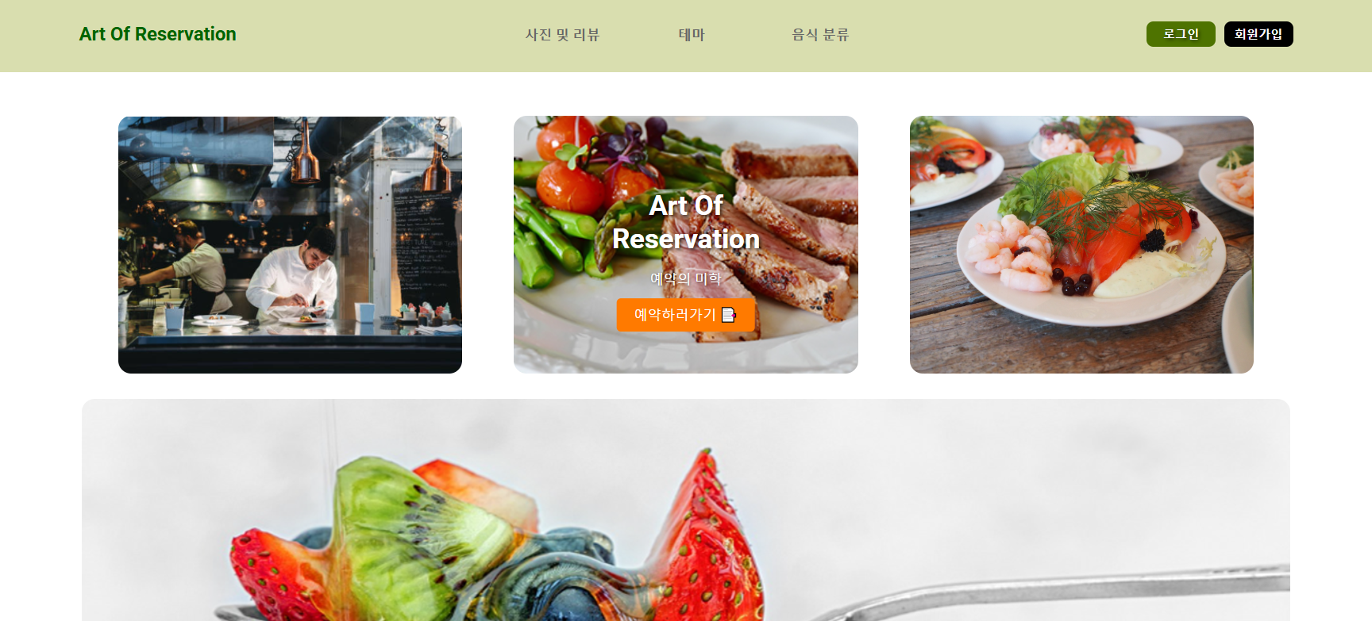
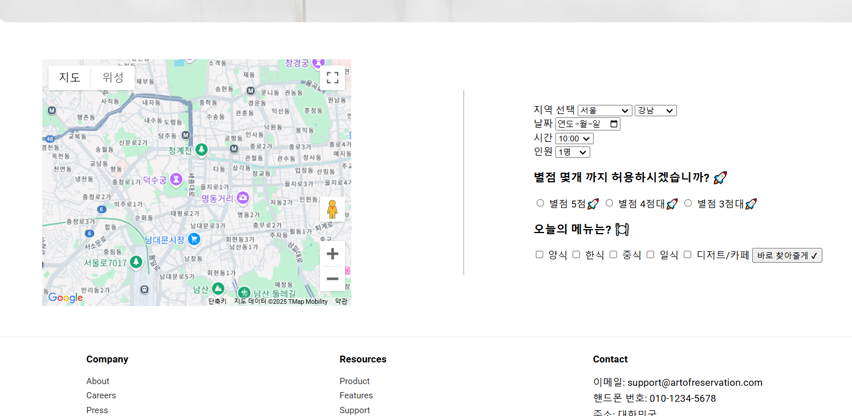
메인 home 하단에 보면 API를 활용하여 구글지도를 나타나게 하였다.
필터와 함께 맛집 예약 검색 기능을
바로 사용할 수 있도록 배치 되어있다.

Slide 21
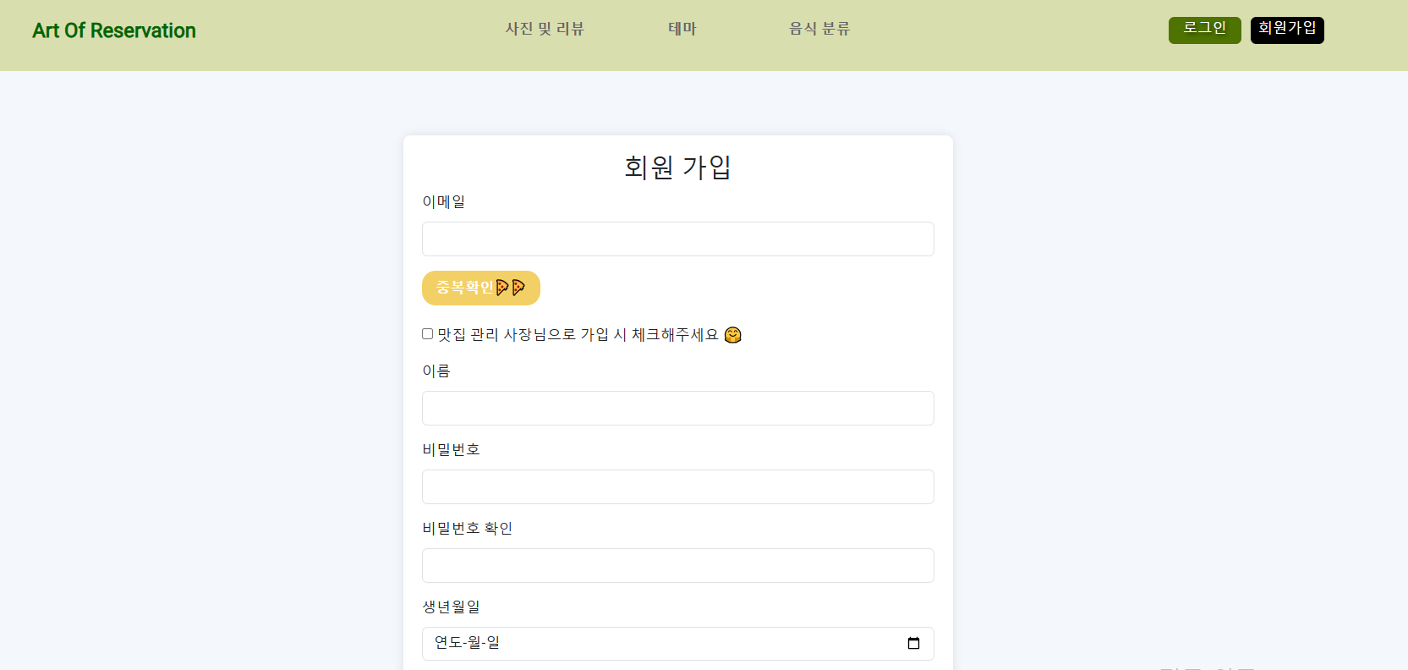
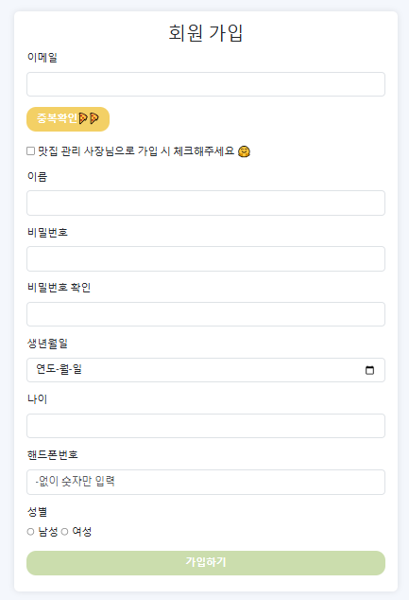
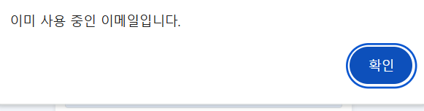
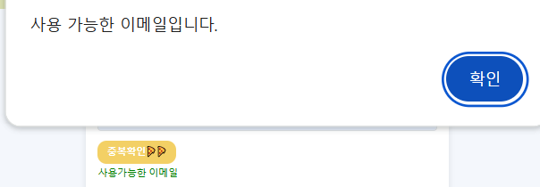
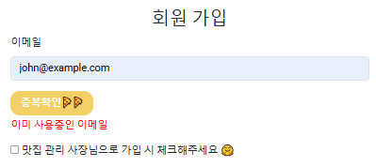
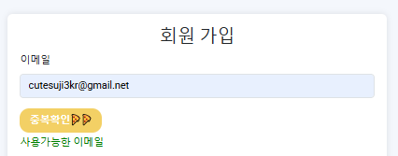
회원가입을 해보겠다.
회원가입시 중복확인이 가능하며
이메일을 사용가능하면 모달창과 함께 사용가능한 이메일이 뜬다.

Slide 22
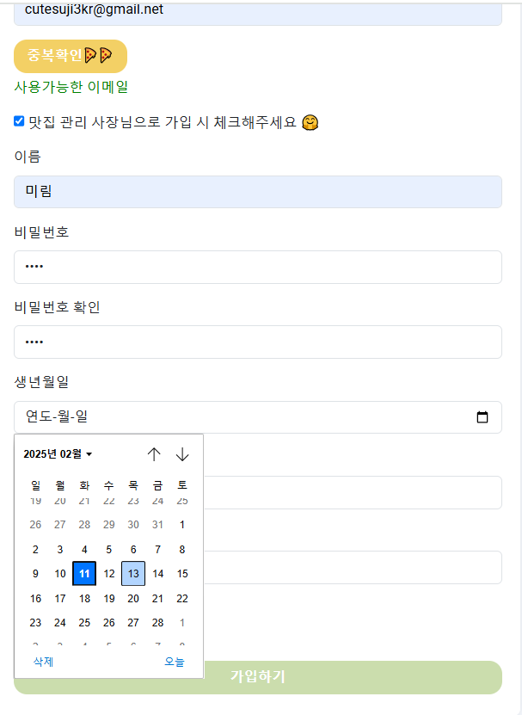
여기서 admin 계정을 관리하는 session 을 만들다가
사용의 편리성을 위해 manager계정처럼 관리자로 회원가입하여 사용하는 시스템을 생각해 보았다.
맛집 관리 사장님으로 가입시 체크해 주세요 :)
를 체크 한 후 가입하면 Admin 계정으로 가입이 된다..!
manager계정을 따로 만들지않는다면 전체 관리에 영향을 줄 수 있어서 해당 체크리스트를 수정해야 할지 고민해 봐야겠다.
// 나이를 직접 입력하면 생년월일 자동 계산
ageInput.addEventListener('input', function() {
const ageValue = parseInt(this.value, 10);
if (!isNaN(ageValue) && ageValue >= 0 && ageValue <= 200) {
const today = new Date();
const birthYear = today.getFullYear() - ageValue;
let birthMonth = today.getMonth() + 1;
let birthDay = today.getDate();
// 날짜 형식 맞추기 (YYYY-MM-DD)
if (birthMonth < 10) birthMonth = "0" + birthMonth;
if (birthDay < 10) birthDay = "0" + birthDay;
birthdateInput.value
= `${birthYear}-${birthMonth}-${birthDay}`;
} else if (this.value !== "") {
alert("올바른 나이를 입력해주세요. (0~200)");
this.value = '';
}
또 스크롤을 내려서 나이 까지 기입하기엔 .. 이미 나이가 너무 많이
먹었다..
불편함을 확실히 느끼고,
직접 연도를 기입 할 수도 있도록 수정하였다. : )

Slide 23
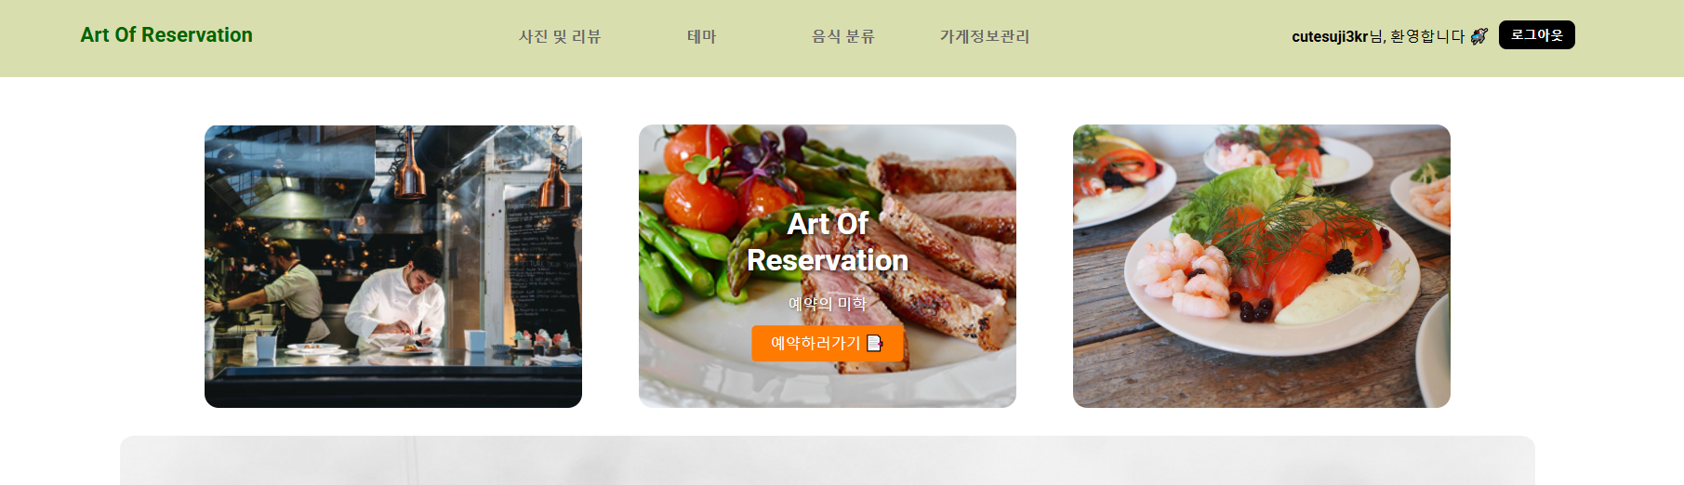
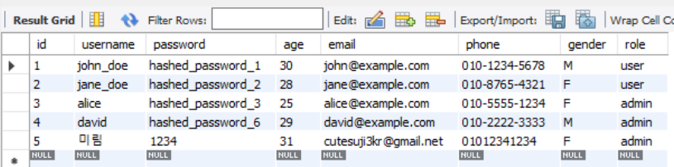
방금 체크하고 회원가입을 한 계정이다.
계정에 role - admin권한 지정이 되어 DB에 새로운 회원이 가입되었다....!

Slide 24
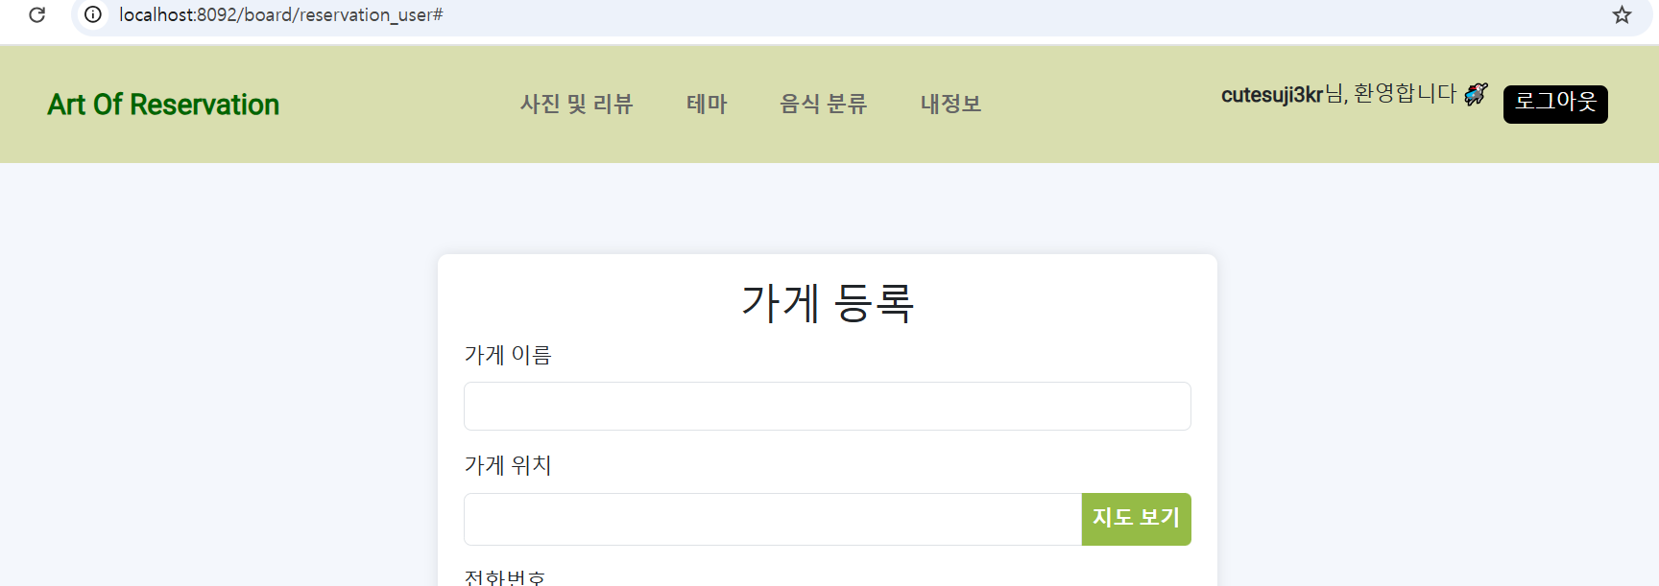
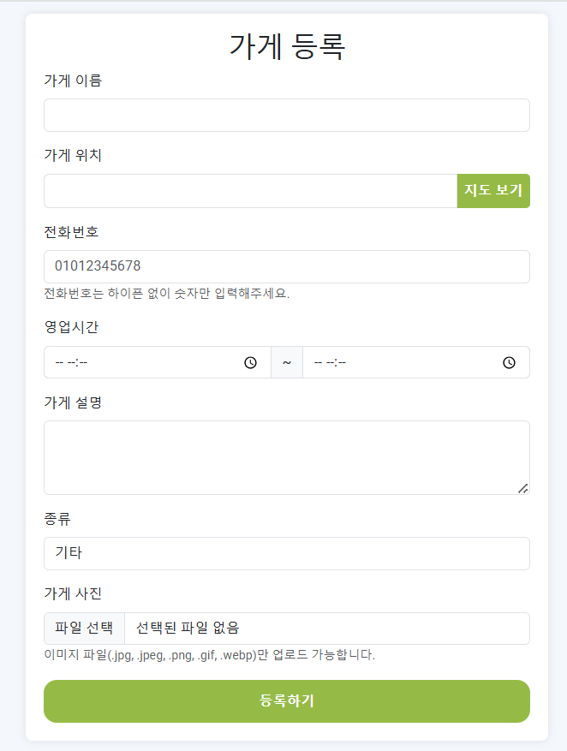
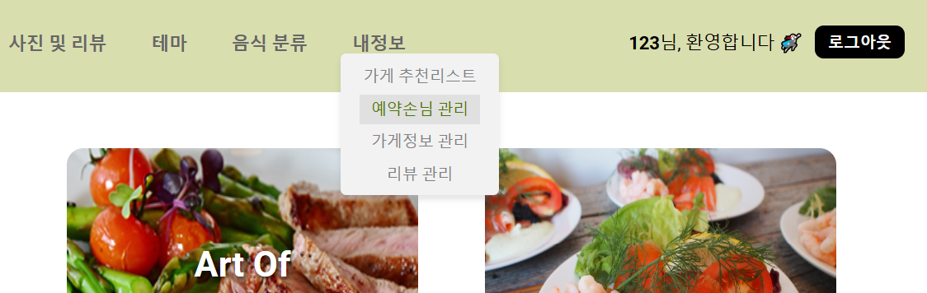
admin 으로 회원가입시 내정보 리스트가 바뀐다.
가게 소개시 사용할 사진들을 올릴 수 있도록 가게추천 리스트로 변경되며,
예약 손님 관리, 가게정보 관리, 리뷰관리 등을 할 수 있다.

Slide 25
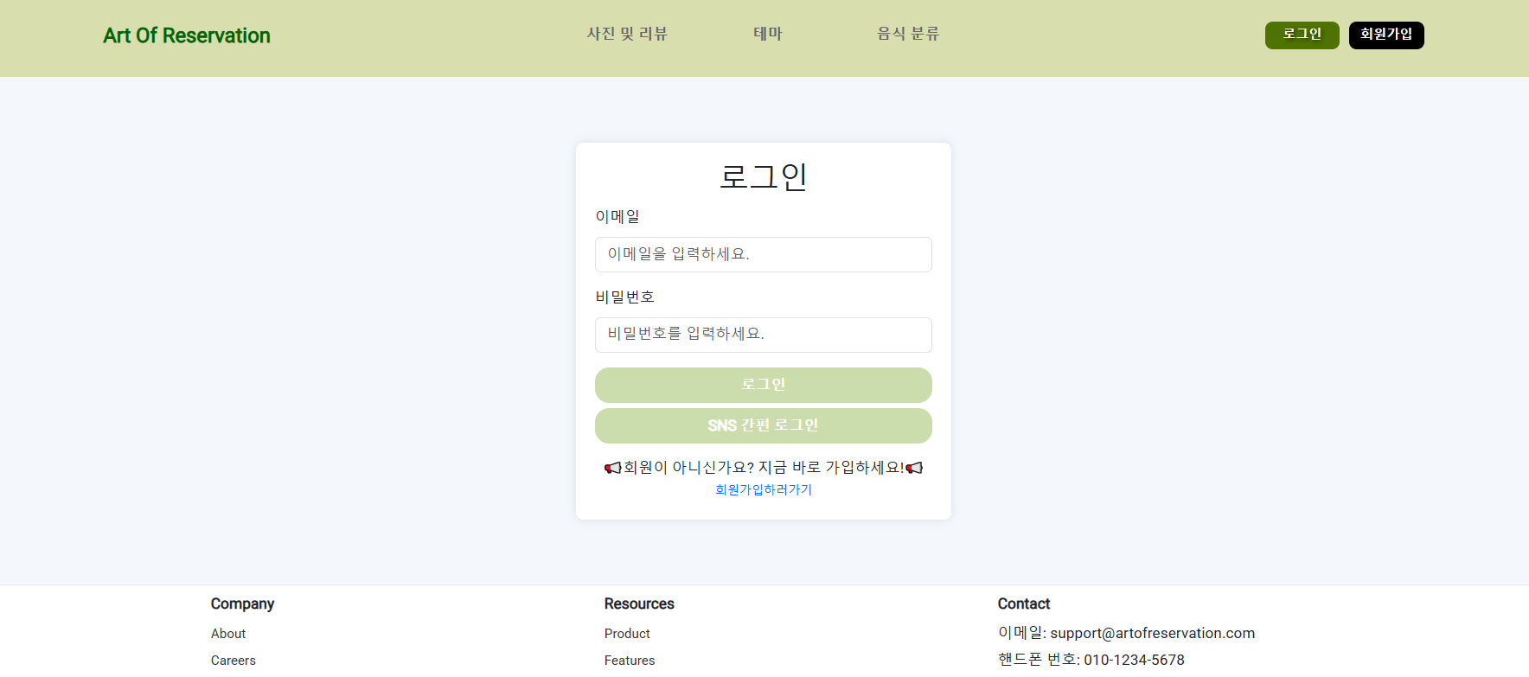
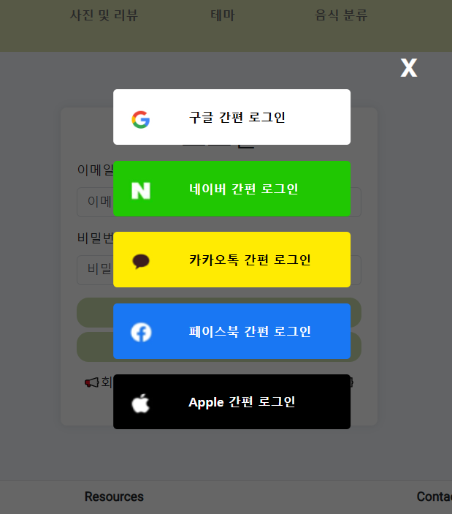
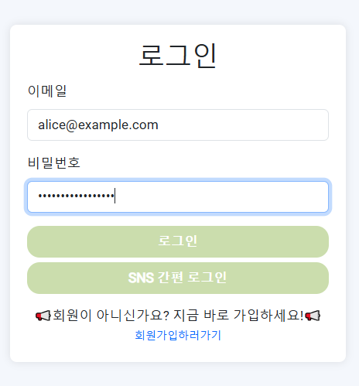
예
로그인을 해보겠다.
로그인시 간편로그인 기능을 구현해하려는 시도가 있었으나 작업중이다 :)
User와 Admin계정으로 각각 접속이 가능하다.

Slide 26
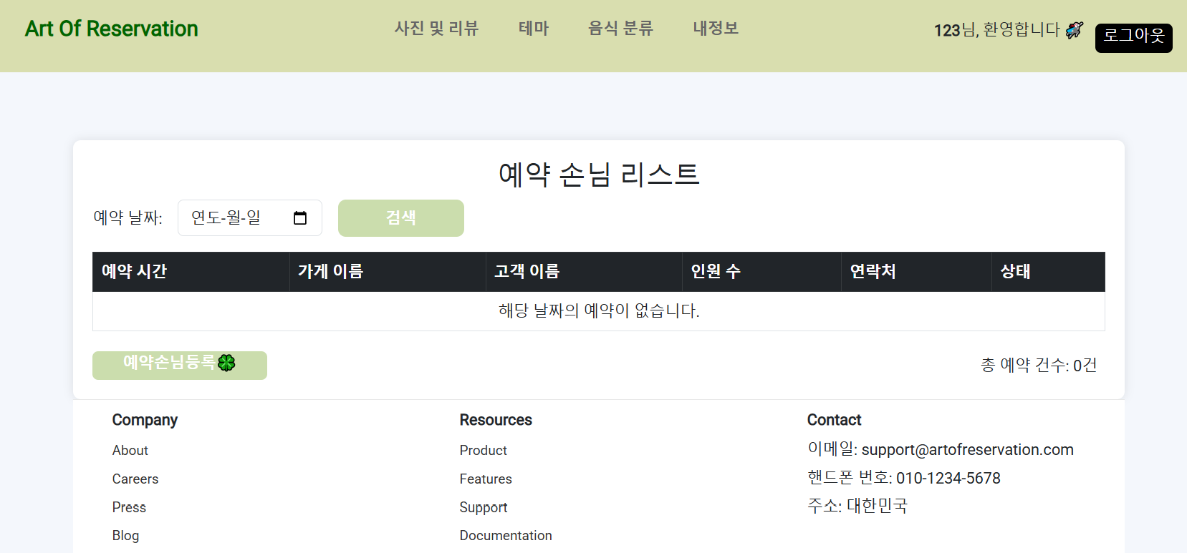
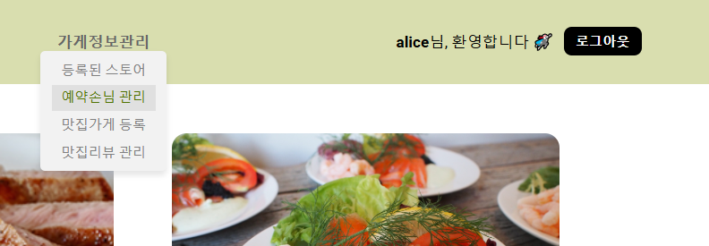
Admin 계정으로 로그인 했을시
Admin 은 예약 손님 리스트 폼에서 직접 예약 손님 리스트를 관리할 수 있다.
추후 내정보가 아닌 가게정보관리 메뉴로 변경하였다.
맛집가게 등록은 Admin 만이 가능한 옵션이고
현재 예약손님 관리는 Manager 권한이나, 이번엔 Admin 버전에서 양측을 모두 관리하게끔 하겠다.

Slide 27
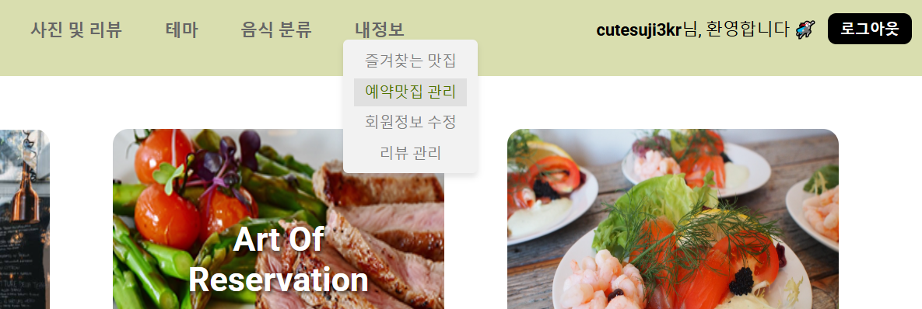
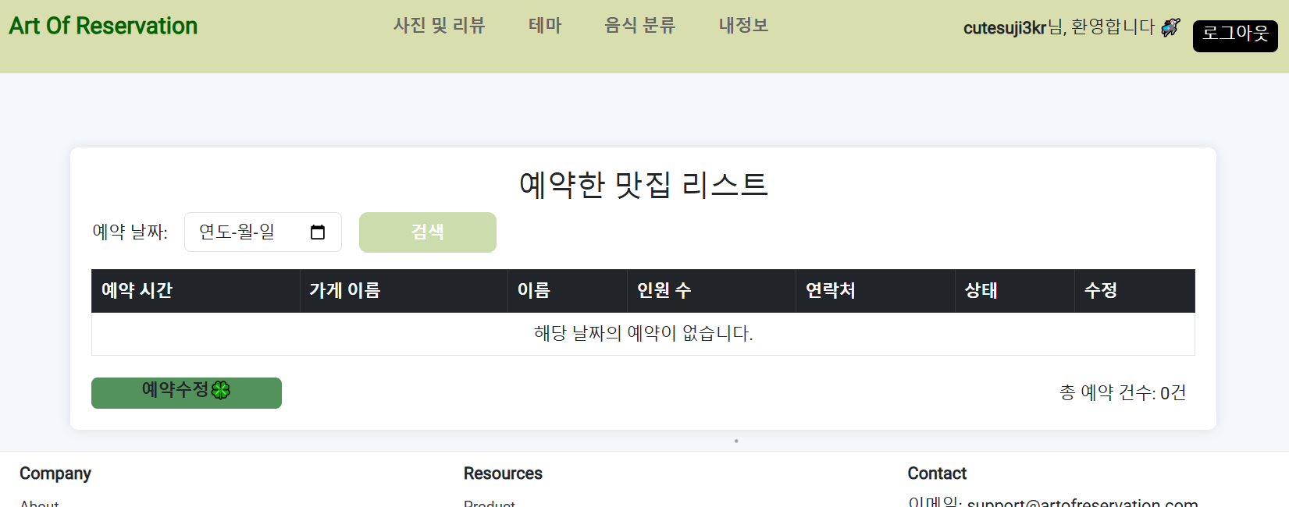
USer 는 로그인 후 내정보를 누르면
예약한 맛집들의 리스트를 확인하고, 최신 예약을 수정할 수 있다.
회원정보 또한 수정가능하며
리뷰관리는 코드 수정중이다.

Slide 28
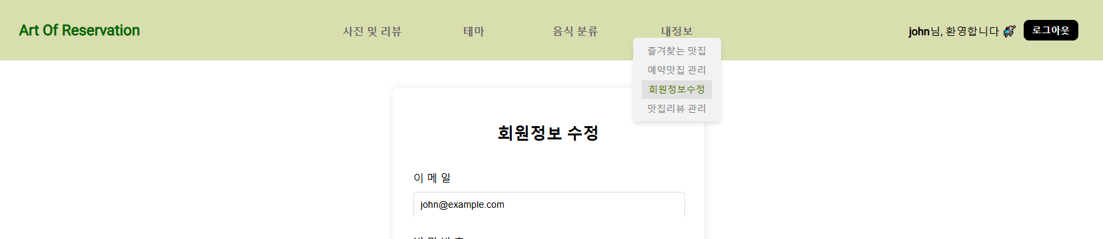
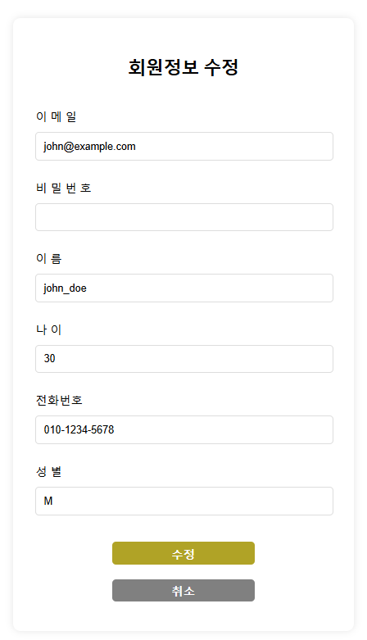
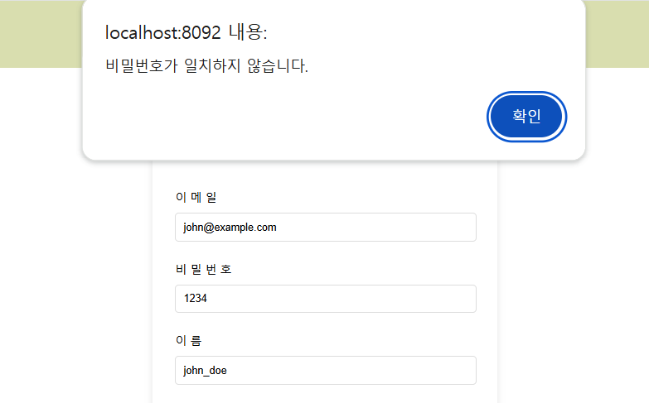
회원정보 수정시 비밀번호가 같지 않으면 수정이 되지 않음과
비밀번호가 일치하지 않다는 창이 뜨게 하였다.

Slide 29
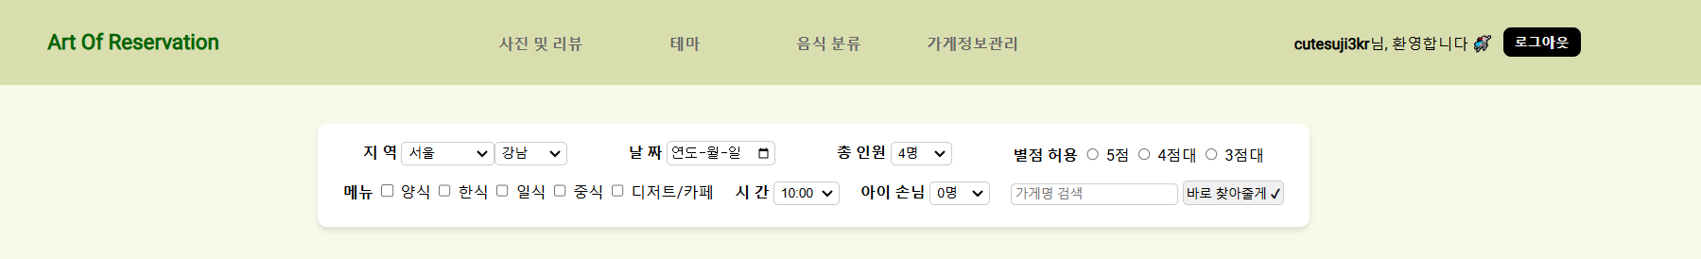
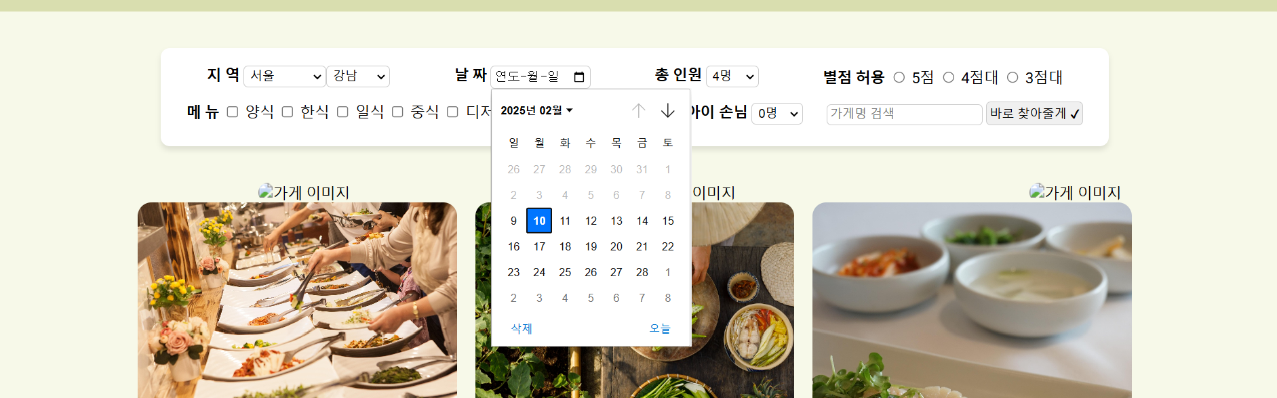
<!-- 스토어 리스트 -->
onerror="this.onerror=null; this.src='/resources/images/default.jpg'">
</c:when>
<c:otherwise>
<img src="/resources/image/default.jpg" alt="default">
<script>
// 날짜 선택 시 오늘 이전 날짜 선택 제한
const dateInput = document.getElementById('date');
const today = new Date().toISOString().split('T')[0];
dateInput.setAttribute('min', today);
window.addEventListener('load', function() {
var locationSelect = document.getElementById('location');
var subLocationSelect = document.getElementById('sub-location-select');

Slide 30
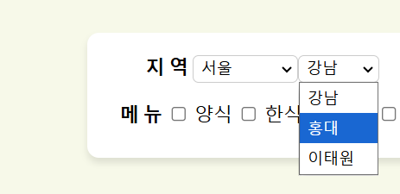
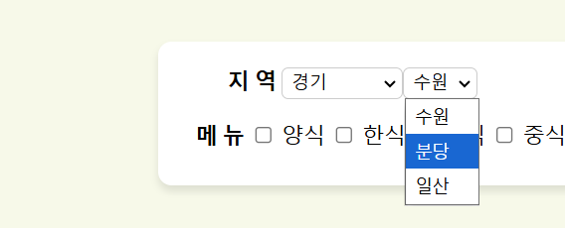
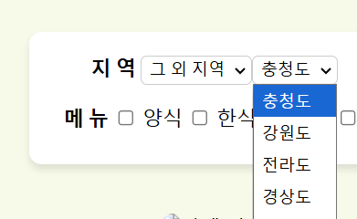
//지역 부가선택
document
getElementById('location')
.addEventListener(
'change',
function() {
var subLocationSelect = document
.getElementById('sub-location-select');
subLocationSelect.innerHTML = "";
if (this.value === 'seoul') {
subLocationSelect.innerHTML = "<option value='gangnam'>강남</option><option value='hongdae'>홍대</option><option value='itaewon'>이태원</option>";
} else if (this.value === 'gyeonggi') {
subLocationSelect.innerHTML = "<option value='suwon'>수원</option><option value='bundang'>분당</option><option value='ilsan'>일산</option>";
} else {
subLocationSelect.innerHTML = "<option value='chungcheong'>충청도</option><option value='gangwon'>강원도</option><option value='jeolla'>전라도</option><option value='gyeongsang'>경상도</option><option value='jeju'>제주도</option>";
}
});

Slide 31
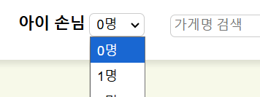
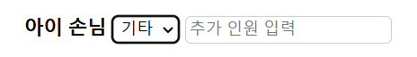
<label for="kids">아이 손님</label> <select id="kids" name="kids">
<option value="none" selected>0명</option>
<option value="more">기타</option>
</select> <input type="text" id="custom-kids" name="custom-kids" placeholder="추가 인원 입력" style="display: none;">
// 'custom-kids' 입력 필드에 숫자만 입력할 수 있도록 하고, 입력 시 "명"을 자동으로 붙임
document.getElementById('custom-kids').addEventListener('input',
function(e) {
// 입력 값에서 "명"이 이미 붙어 있는지를 확인하고 제거
let value = e.target.value;
if (value.endsWith('명')) {
value = value.slice(0, -1);
}
// 입력 값 중 숫자가 아닌 모든 문자를 제거
value = value.replace(/\D/g, '');
// 숫자가 있을 경우에만 "명"을 붙여 입력 필드에 설정
if (value) {
e.target.value = value + '명';
} else {
e.target.value = '';
}
});

Slide 32
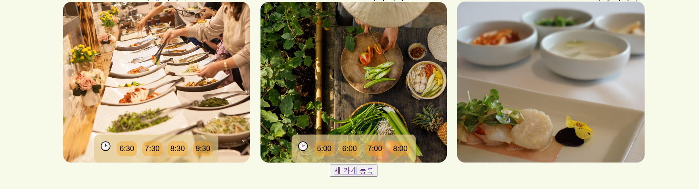

// 예약 가능 시간 팝업 추가
const title = document.createElement("div");
title.textContent = " 🕑 "
timeContainer.appendChild(title);
// 시간 버튼 생성
times.forEach(time => {
const button = document.createElement("button");
button.textContent = time;
button.classList.add("time-button");
button.addEventListener("click", function () {
alert(`예약 시간: ${time} 선택됨!`);
});
timeContainer.appendChild(button);
});

Slide 33


사진 및 리뷰목차에는
여러 유명가게들의 리스트를 볼 수 있다.
여러 가게를 보고도 고민이 된다면 Ai추천 목록을 누르면 되게끔 설계하였다.
실시간 Ai 추천으로 들어가면, 랜덤으로 메뉴를 추천해 주어
고민이 어려운 사용자를 생각하는 UI 를 구상해 보았다.
식당에 대한 데이터 소스를 기입하는중이라
한식, 양식, 중식 등 큰 틀에서 추천하는 모습을 보여준다.
리뷰 스팟이란
최근 예약한 가게리스트에서
내가 리뷰를 쓰고 싶은 가게를 골라
바로 리뷰를 쓸 수 있는 페이지다.
사진 업로드도 당연 가능하다.
사진 및 리뷰 - SNS 추천 맛집, AI , 리뷰

Slide 34




수정 해야 할 부분들이다..! 왼쪽 형식처럼 사진을 띄우려고 하는데
사진의 형식이 가게에 실제 들어간 데이터를 가져오려고 해서
데이터의 부재로 아직 뜨지않았다.
SNS 버튼을 누르면 바로 오픈 API로 해당 사이트에 접속해 맛집 관련 글을 검색해 보거나
SNS에도 즉흥적으로 사진 리뷰를 남길 수 있도록 유도하였다.
오류 수정 해야 했던 부분들

Slide 35


Slide 36


CSS 문제로 예약 가능한 시간 버튼이 모두 떠 있었던 UI 에러 사항을 해결 하였다.
추가적으로는 “스토어별＂예약 리스트라는 특성에 맞게 오버랩 될 때 가게 명과 예약 시간을 함께 표현하였다.

Slide 37



지역 부가 선택 수정 된 부분
데이터 상 지역 명을 더 상세하게 다뤄서 테이블을 구성 했어야 하는 부분이다.

Slide 38





